Slide 1

Luku 8
Mistä tieteessä on kysymys?

Slide 2
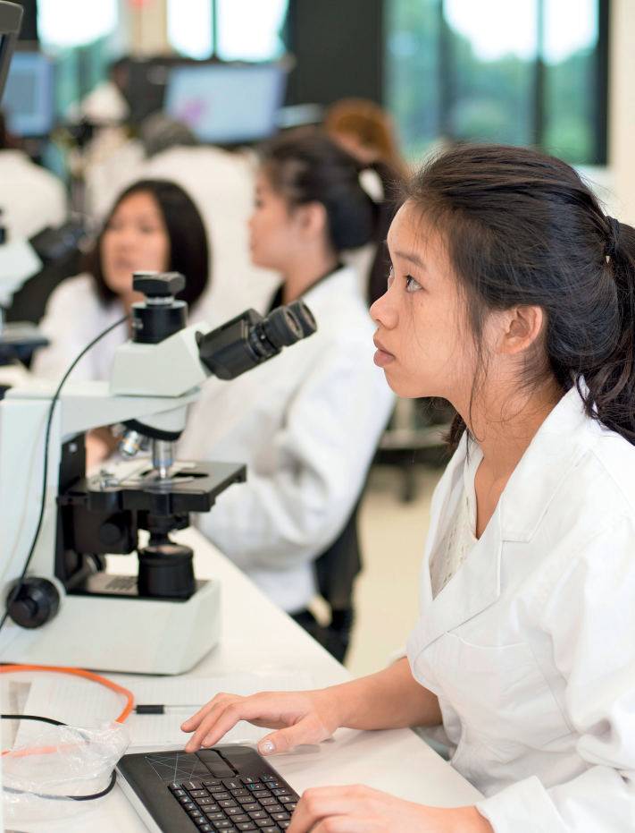
Kuvanavaus
Tieteen nopea kehitys

Slide 3
Kuvanavaus
Tieteen nopea kehitys
Jotkin tieteet ovat soveltavia, kuten lääketiede tai tietojenkäsittelytiede, kun taas toiset ovat teoreettisia, kuten matematiikka tai filosofia.

Slide 4
Kuvanavaus
Tieteen nopea kehitys
Jotkin tieteet ovat soveltavia, kuten lääketiede tai tietojenkäsittelytiede, kun taas toiset ovat teoreettisia, kuten matematiikka tai filosofia.
Soveltavat tieteet ovat hyödyttäneet konkreettisesti ihmiskuntaa. Esimerkiksi lääketiede on konkreettisesti parantanut ihmiselämän laatua.

Slide 5
Kuvanavaus
Tieteen nopea kehitys
Jotkin tieteet ovat soveltavia, kuten lääketiede tai tietojenkäsittelytiede, kun taas toiset ovat teoreettisia, kuten matematiikka tai filosofia.
Soveltavat tieteet ovat hyödyttäneet konkreettisesti ihmiskuntaa. Esimerkiksi lääketiede on konkreettisesti parantanut ihmiselämän laatua.
Tieteellisistä keksinnöistä voi kuitenkin koitua haittaa ihmiskunnalle ja koko maapallolle. Ne voivat esimerkiksi saastuttaa ilmaa ja pilata vesistöjä.

Slide 6
Kuvanavaus
Tieteen nopea kehitys
Jotkin tieteet ovat soveltavia, kuten lääketiede tai tietojenkäsittelytiede, kun taas toiset ovat teoreettisia, kuten matematiikka tai filosofia.
Soveltavat tieteet ovat hyödyttäneet konkreettisesti ihmiskuntaa. Esimerkiksi lääketiede on konkreettisesti parantanut ihmiselämän laatua.
Tieteellisistä keksinnöistä voi kuitenkin koitua haittaa ihmiskunnalle ja koko maapallolle. Ne voivat esimerkiksi saastuttaa ilmaa ja pilata vesistöjä.
Tieteet sellaisenaan eivät tee vahinkoa ihmiskunnalle, mutta tieteelliset keksinnöt, kuten atomipommi, voivat tehdä.

